Slide 1

Aula 004
GÊNERO TEXTUAL
Dissertação escolar: contexto de avaliação
3° Série

Slide 2
Dissertação escolar:
Contexto avaliação
11th grade
A principal finalidade da dissertação escolar é avaliar o conhecimento linguístico e o repertório cultural do produtor do texto.

Slide 3
Exemplo de redação bem avaliada
Tudo à venda
A pós-modernidade caracteriza-se pela procura da felicidade através do consumo. Nesse contexto, aumenta o numero de shoppings, com suas facilidades de compra; as regras do mercado comandam os costumes da sociedade; a satisfação pessoal é alcançada através do poder de compra de produtos. A tendencia é, pois, o consumismo ditar os valores do mundo.
As pessoas, para satisfazerem o desejo de consumo constante, procuram locais onde se sintam seguras. Por isso, o shopping, cercado por muros, protegido por seguranças, destinado a um público-alvo especifico, foi idealizado. Nele, os corredores iluminados são repletos de lojas; a circulação é planejada para que o cliente caminhe por todos os corredores e compre mais; o pagamento é facilitado pelos cartões de credito ou debito em compras parceladas. A sociedade individualista busca satisfazer seus desejos próprios através do consumo e, em shopping, encontra o local perfeito para se segregar dos problemas do mundo afora e se inserir na felicidade do consumismo.

Slide 4
Desde a década de 80, a sociedade é marcada pela “felicidade paradoxal” do hiperconsumismo definido por Lipovetsky. A imagem da pessoa – aparelhos eletrônicos, roupas de marca, beleza física – adquire grande importância para a construção do valor individuo e para a inserção dele em grupos sociais. Dessa forma, as pessoas buscam a felicidade inalcançável no consumo cíclico de produtos que se tornam rapidamente obsoletos, ou seja, elas sempre precisam comprar mercadorias novas para estarem inseridas no mundo da hipermodernidade. A felicidade alcançada pelo consumo demonstra o vazio ideológico da sociedade, cujos valores baseiam-se na aparência ou nas posses do individuo e não, no caráter dele.
A crescente valorização do consumo é preocupante se uma economia de mercado transformar-se em uma sociedade de mercado, como define Michael Sandel. São exemplos dessa possível transformação a venda da virgindade pela jovem brasileira em 2012 e a compra de votos no chamado Mensalão. Nesses casos, a virgindade e o dever cívico do voto, a principio sem preço, foram vendidos como simples mercadorias. Desvirtua-se, portanto, os valores da sociedade e, de fato, cartões e dinheiro poderão comprar felicidade e tudo o que o mundo oferece.

Slide 5
A satisfação pessoal pelo simples ato de comprar reflete o hiperconsumismo. Este, se dominar os valores da sociedade, transformá-la-á em uma sociedade de mercado, na qual ricos poderão comprar tudo em shoppings com seus cartões à mão. O mundo será definido por objetos à venda e o sonhos serão limitados a sonhos de consumo.
FUVEST. Exemplo 21. Vestibular Fuvest 2013: algumas das melhores redações. Disponível em: <http://www.fuvest.br/vest2013/bestred/103408.html>. Acesso em: 23 jan. 2016.

Slide 6
1. Transcreva, do primeiro parágrafo, o período que sintetiza o ponto de vista
defendido no texto.
“A tendência é, pois, o consumismo ditar os valores do mundo.”
2. De acordo com o texto, o shopping center deixa de ser um simples estabelecimento e passa a ter a condição de símbolo. Releia o segundo parágrafo.
a) O que o shopping center representa?
b) Por que o trecho “[...] e compre mais; o pagamento é facilitado pelos cartões de crédito ou débito em com parceladas ” tem caráter crítico e não apenas descritivo?
c) Por que, segundo o produtor do texto, o consumo, principalmente em shoppings, é uma ação individualista?
a) O shopping center representa o ideal de satisfação ligado à aquisição, à segurança e à separação do mundo real. Deixa de ser um centro de compras para ser um foco de prazer e
construção da identidade.
b) O trecho tem função crítica ao questionar o sentido da compra: a satisfação é imediata,
mas a aquisição se faz com pagamento posterior ou parcelado. Assim, os cartões de crédito e débito seriam chamarizes para o consumo impulsivo.
c) O consumo torna-se um modo de satisfazer desejos pessoais e de levar o consumidor a se
segregar dos problemas do mundo real.

Slide 7
No terceiro e quarto parágrafos, o produtor do texto vale-se de argumentos
de autoridade.
a) Qual é a contribuição do conceito de “hiperconsumismo”, defendido por
Lipovetsky, para a argumentação desenvolvida?
b) De que modo o texto articula a teoria de Michael Sandel a uma análise crítica
da sociedade brasileira contemporânea?
a) A argumentação procura provar que o consumismo tende a determinar os valores do mundo, uma ideia reforçada pelo conceito de Lipovetsky, que aponta a interdependência entre o consumo e a construção da identidade e a inserção nos grupos.
b) O autor cita dois casos do Brasil contemporâneo – a venda de votos e da virgindade – como exemplos da correção da teoria de Sandel, que aponta a tendência da economia de mercado a transformar a sociedade no que ele chama de “sociedade de mercado”, em que tudo, inclusive os valores, se torna mercadoria.

Slide 8
Uma das características de um bom texto é o cuidado com a articulação de suas partes, tanto no nível do parágrafo quanto no dos períodos. Releia um trecho da dissertação.
“A crescente valorização do consumo é preocupante se uma economia de mercado transformar-se em uma sociedade de mercado, como define Michael Sandel. Nesse tipo de sociedade, tudo pode ser comprado e tem um preço. São exemplos dessa possível transformação a venda da virgindade pela jovem brasileira em 2012 e a compra de votos no chamado Mensalao. Nesses casos, a virgindade e o dever cívico do voto, a principio sem preço, foram vendidos como simples mercadorias. Desvirtua-se, portanto, os valores da sociedade e, de fato, cartões e dinheiro poderão comprar felicidade e tudo o que o mundo oferece.”
a) A expressão “a crescente valorização do consumo” indica uma informação
nova ou retoma algo já apresentado? Justifique.
b) Que recurso gramatical foi empregado no segundo e no terceiro períodos
para retomar informações do primeiro? Quais são seus referentes?
c) Que função tem o último período dentro do parágrafo? Que palavra a explicita?

Slide 9
a) A expressão “a crescente valorização do consumo” indica uma informação
nova ou retoma algo já apresentado? Justifique.
b) Que recurso gramatical foi empregado no segundo e no terceiro períodos
para retomar informações do primeiro? Quais são seus referentes?
c) Que função tem o último período dentro do parágrafo? Que palavra a explicita?
a) Retoma a ideia, apresentada no parágrafo anterior, de que, desde a década de 1980, a
identidade de uma pessoa tem sido relacionada com suas posses, o que leva à valorização
do consumo.
b) O pronome demonstrativo “nesse [tipo de sociedade]” retoma “sociedade de mercado” e “dessa [possível transformação]”, a ideia de “economia de mercado transformar-se em uma sociedade de mercado”.
c) Ele conclui as ideias do parágrafo, como mostra a palavra “portanto”.

Slide 10
O texto foi escrito para permitir a avaliação de um candidato que disputava
uma vaga na universidade.
a) Na sua opinião, o texto tem um grau de informatividade compatível com a
situação comunicativa? Justifique.
b) Você considera a linguagem adequada ao objetivo do texto? Por quê?
a) Espera-se que o aluno indique compatibilidade, já que a argumentação cita as teorias
de dois filósofos importantes, além de relacioná-las a fatos divulgados pela imprensa (venda
da virgindade e Mensalão).
b) Espera-se que o aluno indique adequação, considerando que o vocabulário é variado, as estruturas sintáticas são complexas e não há desvios gramaticais ou das convenções de escrita.

Slide 11

Um texto tem alto grau de informatividade quando inclui dados consistentes e que não estão no contexto (na proposta de vestibular, por exemplo). A informatividade diminui quando o texto reproduz dados, apresenta ideias de senso comum ou fornece explicações vagas.

Slide 12
ESTUDO DO GÊNERO
O gênero textual dissertação escolar pertence ao domínio discursivo instrucional e circula em ambientes educacionais. Caracteriza-se pela exposição e avaliação crítica de um tema. Sua principal finalidade é permitir a avaliação da autonomia de pensamento do produtor do texto e de seu domínio da modalidade escrita da língua. Estrutura-se em três partes convencionais: a introdução, o desenvolvimento e a conclusão.

Slide 13
Estrutura do texto dissertativo-argumentativo
Introdução: apresentação da ideia principal ou tese
Desenvolvimento: apresentação de argumentos que sustentam a ideia principal.
ESTRUTURA
Conclusão: apresentação de um resumo da ideia principal ou de uma sugestão para a resolução do problema.

Slide 14
Introdução
Na introdução devem ser mencionado o tema que abordado - ou o problema - de modo a situar o interlocutor (corretor). Deve compreender até 25% do texto.
Desenvolvimento
Todas as ideias mencionadas na introdução devem ser desenvolvidas de forma opinativa
e argumentativa nessa parte do texto, cuja dimensão deve compreender cerca de 50% do mesmo.
Conclusão
A conclusão é uma síntese do problema abordado mas com considerações que expressam o resultado do que foi pensado ao longo do texto e com uma sugestão de resolução, intervenção, para o problema. Os outros 25% do texto.
Qual é a quantidade ideal de parágrafos do texto e como distribuí-los na estrutura?

Slide 15
Estrutura
Introdução
Desenvolvimento
Conclusão

Slide 16
ANÁLISE TEXTUAL - TEMA: VIOLÊNCIA NA ESCOLA - TÍTULO:
INTRODUÇÃO: levantamento da TESE, apresentação do PROBLEMA
É frequente ouvirmos falar sobre os atos violentos na escola. Não bastasse a sua presença nas ruas, os ambientes supostamente seguros - nomeadamente as escolas - são mais do que nunca alvo de ações de violência.
DESENVOLVIMENTO: OPINIÃO endossada pelos ARGUMENTOS (consistentes e coerentes)
Os valores se perdem a ponto de não só entre alunos, mas entre alunos e professores, ou vice-versa, serem inúmeros os casos de agressões noticiados frequentemente.
A força é tomada em detrimento da razão e os conflitos são resolvidos de forma
irracional desde a infância, cujas crianças absorvem cedo esse tipo de comportamento por influência da sociedade cada vez mais violenta em que vivemos.

Slide 17
ANÁLISE TEXTUAL - TEMA: VIOLÊNCIA NA ESCOLA - TÍTULO:
CONCLUSÃO: proposta de INTERVENÇÃO
A participação dos pais na vida escolar dos filhos é fundamental para estabelecer normas e restaurar valores que tem vindo a se perder. A aproximação entre pais e escola é um dos principais propulsores para a mitigação desse problema.

Slide 18
IMPESSOALIDADE
Um texto tem marcas de pessoalidade quando certas palavras, como pronomes (“eu”, “meu”, etc.), advérbios (“aqui”, “aí”, etc.) e expressões valorativas (“belo”, “inadequado”, etc.), evidenciam a presença do produtor. Em contraposição, o texto é considerado impessoal quando esses sinais estão reduzidos.
A dissertação escolar procura estar livre de marcas que revelem a presença
dos interlocutores. Assim, a apresentação se faz em terceira pessoa

Slide 19
PRODUZA SUA DISSERTAÇÃO ESCOLAR
A expressão Inteligência Artificial refere-se a um ramo da ciência dedicado à criação de máquinas não apenas capazes de imitar habilidades humanas procedimentais, como calcular ou cortar com precisão, mas também de ir além dos processos estabelecidos pelo programador humano, aprendendo, adaptando-se e tomando decisões.
Com base na leitura dos textos motivadores a seguir e nos conhecimentos construídos ao longo de sua formação, redija uma dissertação escolar na modalidade escrita formal da língua portuguesa sobre o tema “O homem deve ter medo da inteligência artificial?”. Selecione, organize e relacione, de forma coerente e coesa, argumentos e fatos para a defesa de seu ponto de vista.

Slide 20
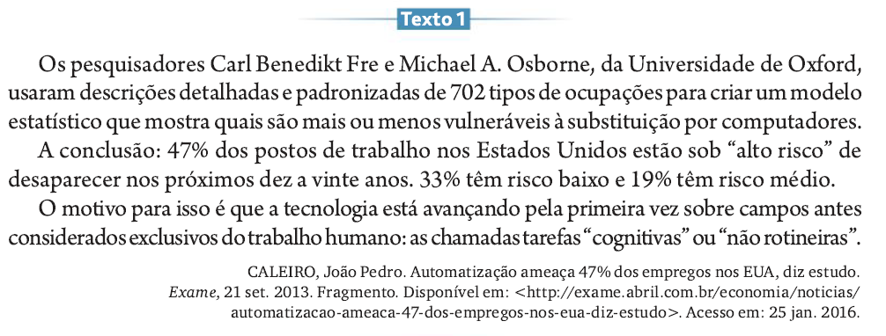

Slide 21
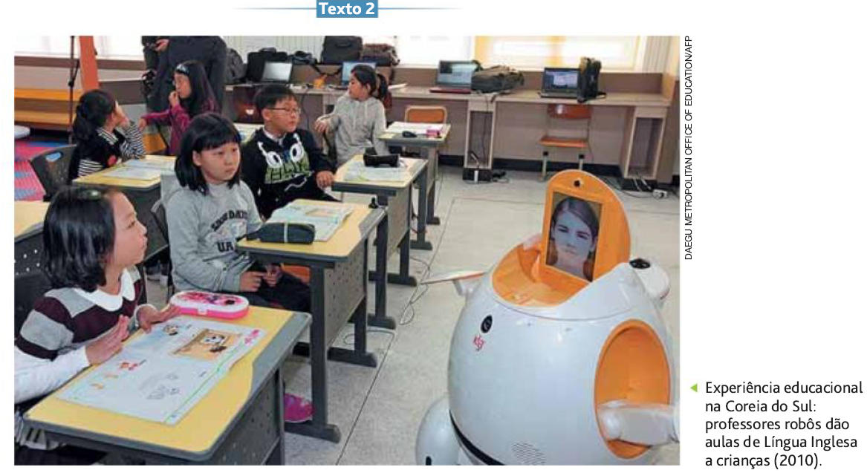

Slide 22
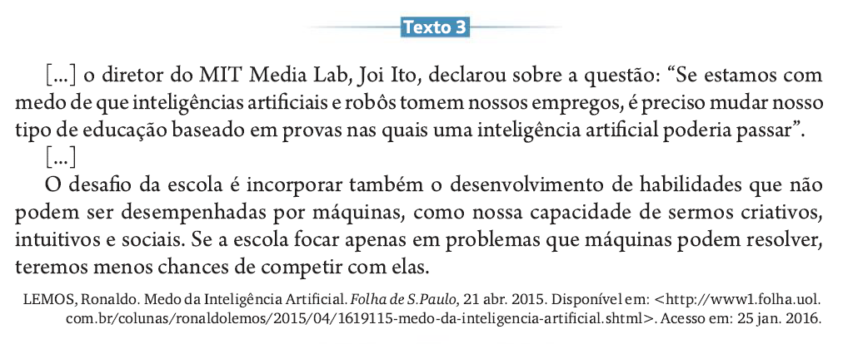

Slide 23
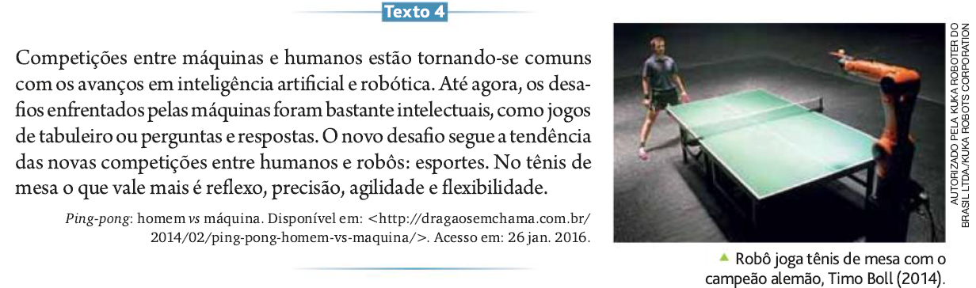

Slide 24
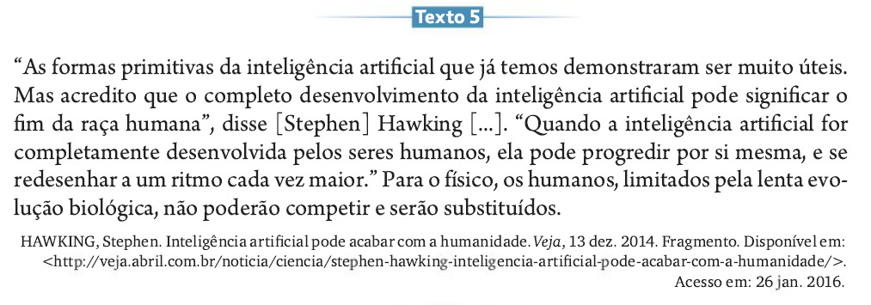

Slide 25

AGORA É COM VOCÊ!

Slide 26
OBRIGADO!

Slide 27
Referências Bibliográficas
CEREJA, William Roberto; MAGALHÃES, Thereza Anália Cochar. Linguagens. São Paulo: Saraiva, 2010, ed. 7, vol. 1, 2 e 3
CEGALLA, Domingos Pascoal. Novíssima gramática da língua portuguesa. São Paulo: Companhia Editora Nacional, 2007.
BECHARA, Evanildo. Moderna Gramática Portuguesa. Rio de Janeiro: Editora Nova Fronteira, 2009.

